Slide 1
yazılım
Bilgisayar donanımının istenilen amaçlar doğrultusunda kullanılabilmesini sağlayan tüm programlardır.

Slide 2
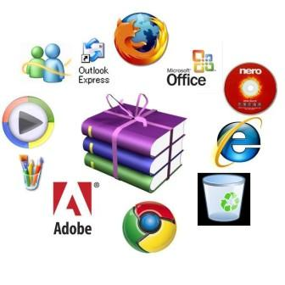
Örneğin resim yapmamızı sağlayan Paint, internete girmemizi sağlayan Chrome, yazı yazmamızı sağlayan Word, sunum hazırlamamızı sağlayan Powerpoint, video izlememizi, müzik dinlememizi sağlayan Media Player, bilgisayar sistemini çalıştıran Windows gibi..

Slide 3
Kullanıcıların belli başlı bazı işlemleri yapmalarını sağlayan yazılımlardır. Örneğin müzik dinlemek, resim yapmak, yazı yazmak, internette gezinmek gibi.

Slide 4
İŞLETİM SİSTEMİ
İşletim Sistemi Nedir
İşletim Sisteminin Görevleri
Kullanıldığı Yerler
Örnekler
Özgür ŞEREMET
Bu sunum Ahmet SOYARSLAN’ın biltek.info sitesinden alıntıdır. Emeklerinden dolayı teşekkür ederiz.

Slide 5
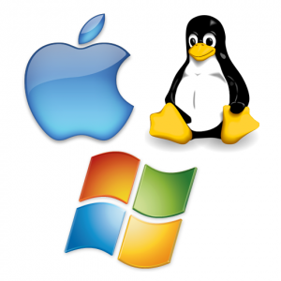
İşletim Sistemi
Bilgisayarda çalışan, bilgisayar donanım kaynaklarını yöneten ve çeşitli uygulama yazılımları için yaygın servisleri sağlayan bir yazılımlar bütünüdür.

Slide 6
İşletim Sisteminin Görevleri
Dahili ve harici tüm donanımları yönetir.
Yazılımların ve çalışan görevlerin yönetimini sağlar.
Bilgisayar sisteminin güvenliği ve kontrolünü sağlar.
Dosya ve klasörlerin yönetimini sağlar.
Ve dahası…

Slide 7
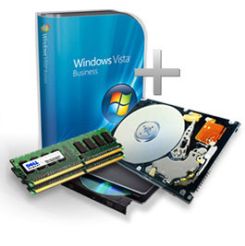
İşletim Sistemi
Bilgisayardaki tüm donanımların, yazılımların ve dosyaların yönetimini sağlayan en temel yazılıma İşletim Sistemi denir.

Slide 8
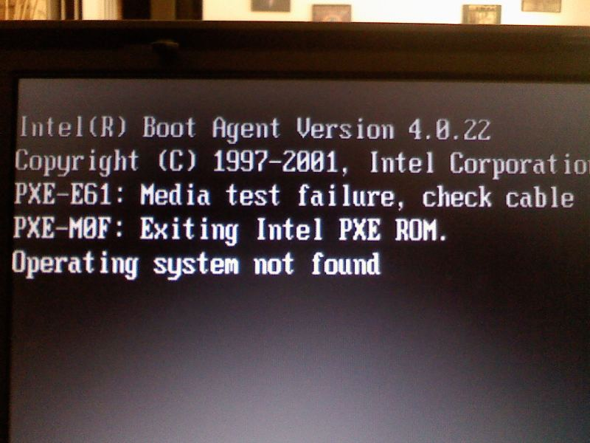
İşletim Sistemi Olmazsa..
İşletim sistemi yüklü olmadan bilgisayar, tablet veya telefonumuzu kullanamayız.

Slide 9
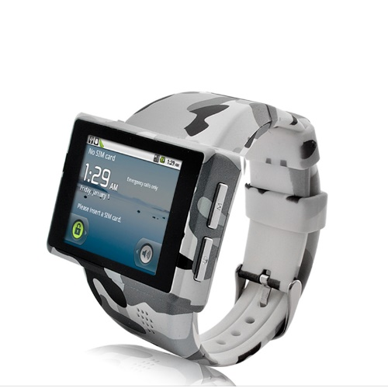
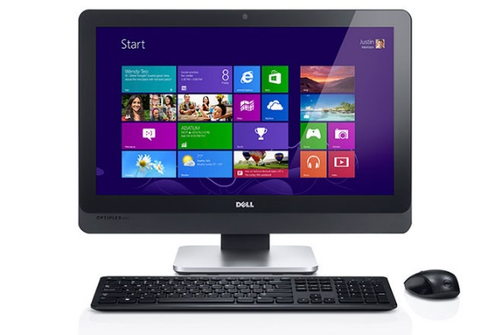
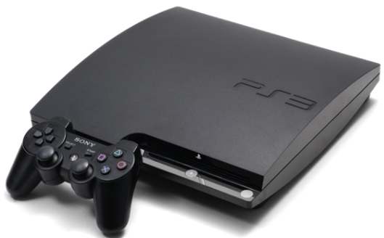
İşletim Sistemi Nerelerde Kullanılır?
İşletim sistemleri bilgisayar, tablet, video oyun konsolları, cep telefonları, web sunucularında, arabalarda, beyaz eşyalarda hatta kol saatlerinin içinde bile yüklü olabilir.

Slide 10
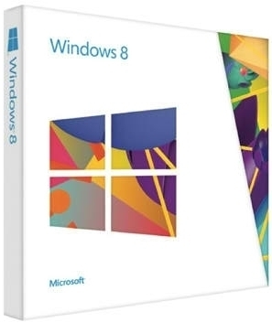
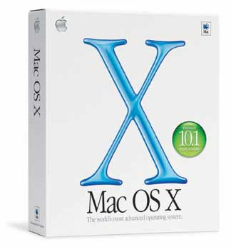
Popüler İşletim Sistemleri
Şimdi masaüstü/dizüstü bilgisayar, tablet ve akıllı telefonlarda en yaygın kullanılan işletim sistemlerini inceleyelim.

Slide 11
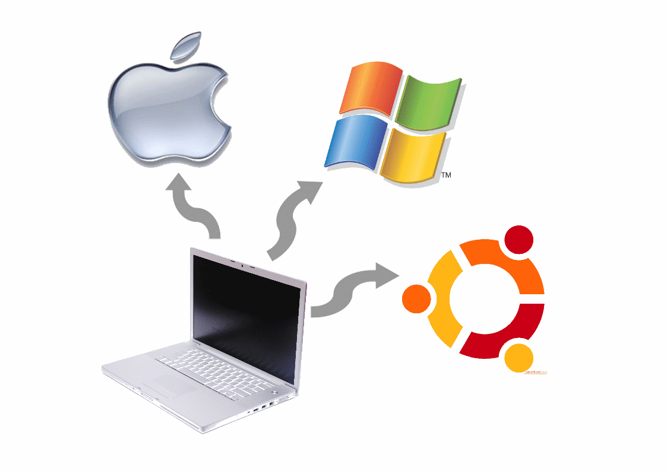
Masaüstü(Bilgisayar) İşletim Sistemleri
Günümüz kişisel bilgisayarında çoğunlukla
Windows
MacOS
Pardus
işletim sistemleri kullanılır.

Slide 12
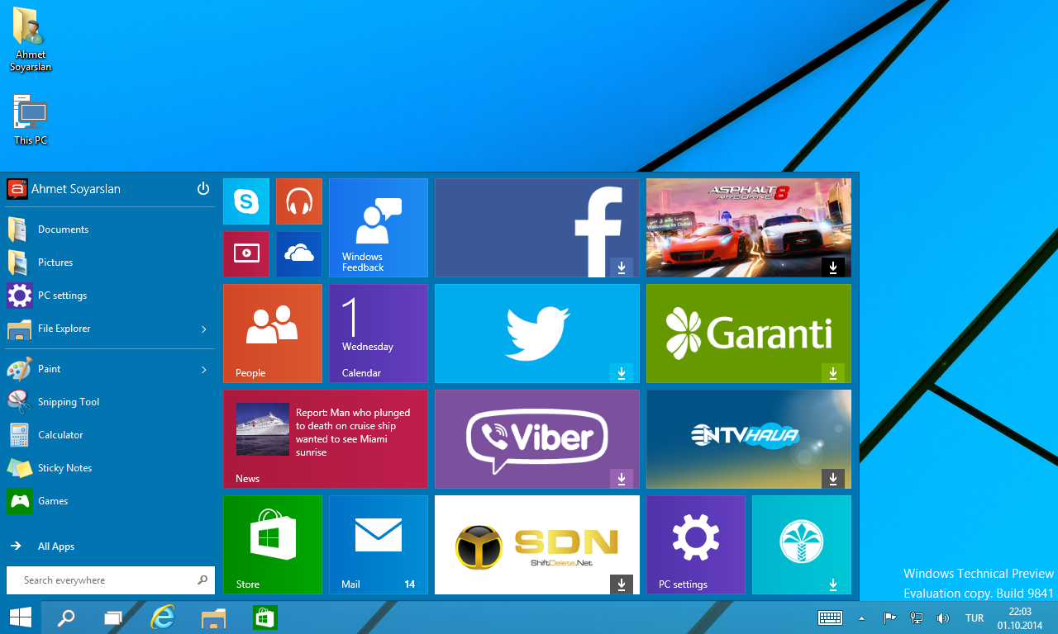
1. Windows
Microsoft tarafından piyasaya sürülmüş olup en çok kullanılan işletim sistemidir.
(Windows 10)
Windows 7 , 8 ve 10 halen kullanılmakta olan sürümleridir.

Slide 13
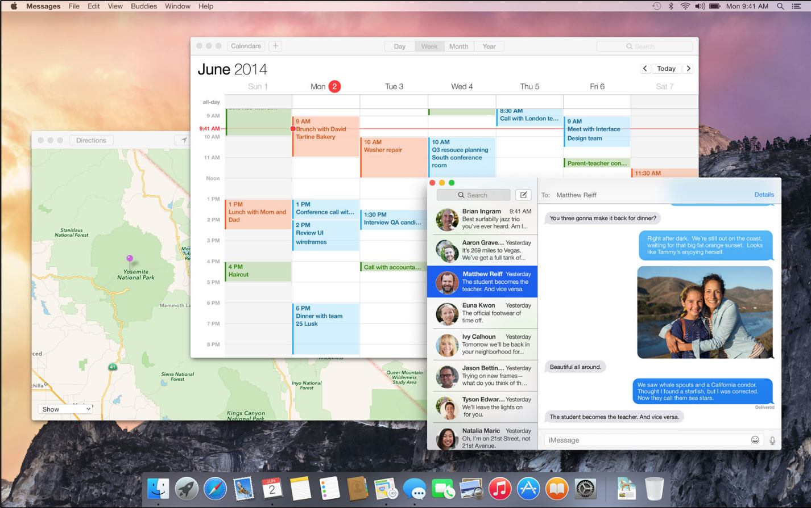
2.MacOS
Apple şirketine ait işletim sistemidir.

Slide 14
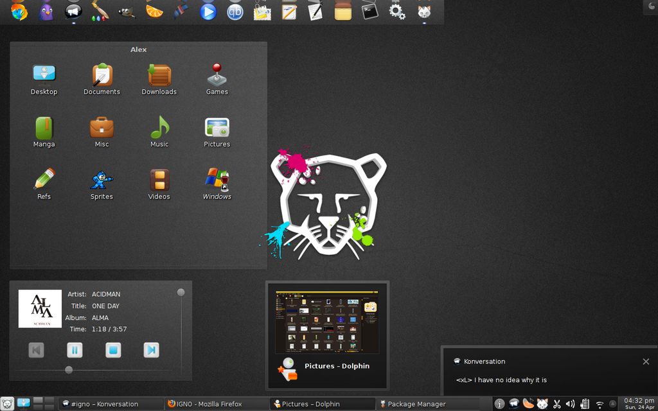
3. PARDUS
ücretsiz ve açık kaynak kodlu bir işletim sistemidir.
Tübitak tarafından geliştirilmiştir.

Slide 15
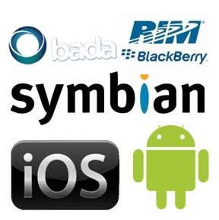
Mobil İşletim Sistemleri(telefon ve tabletler)
Cep telefonu ve tabletlerde ise
Android
iOS
Windows Phone / RT
işletim sistemleri yaygın olarak kullanılır.

Slide 16
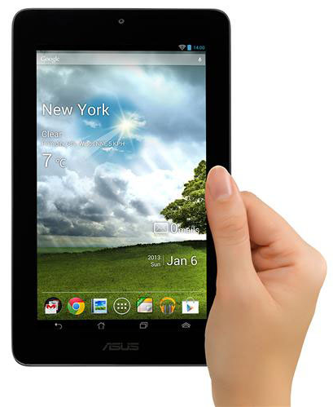
1.Android
Birçok tablet, akıllı telefon ve hatta kol saatlerinde kullanılan Google şirketine ait işletim sistemidir.

Slide 17
2) iOS
Apple şirketinin kendi ürettiği tablet ve telefonlar için çıkardığı işletim sistemidir.

Slide 18
YAZILIM
İŞLETİM SİSTEMLERİ
UYGULAMA YAZILIMLARI
İNSTAGRAM
WHATSAPP
GOOGLE CHROME
PHOTOSHOP
MASA ÜSTÜ
MOBİL
WİNDOWS
MACOS
PARDUS
ANDROİD
iOS

Slide 19
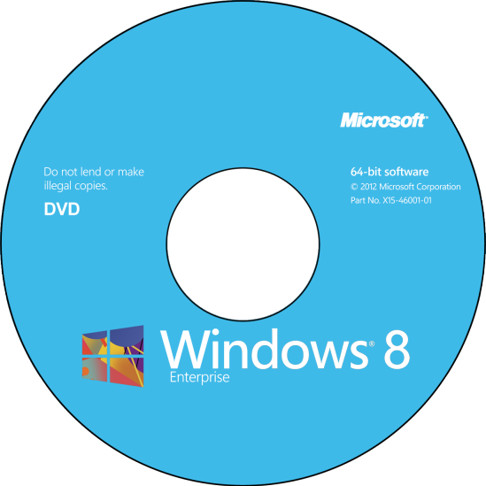
İşletim Sistemi Nasıl Yüklenir?
Üreticiden sağlanan veya satın alınan CD/DVD veya USB disk kullanılarak işletim sistemi bilgisayarlara kurulabilir.
Kurulacak bilgisayarın donanımları işletim sistemini desteklemelidir.

Slide 20
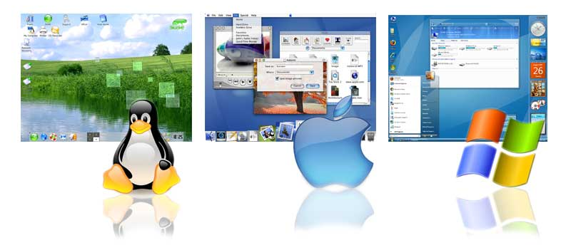
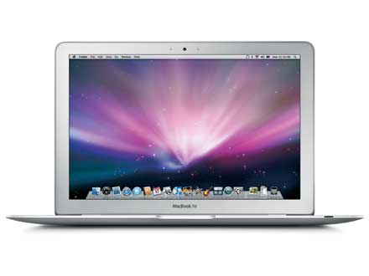
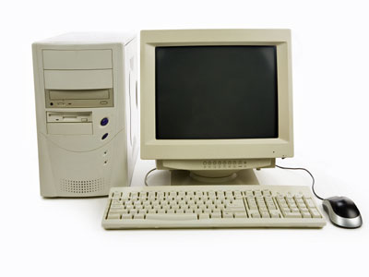
Hangi İşletim Sistemi?
İşletim sistemi seçerken bilgisayarın teknik özellikleri, yükleyeceğimiz yazılımlar, fiyat, kullanım kolaylığı gibi etmenlere dikkat etmeliyiz.
Çok eski bir bilgisayara yeni bir işletim sistemi, ya da yeni bir bilgisayara eski bir işletim sistemi yüklersek bilgisayarımızdan alacağımız verim düşebilir.

Slide 21
SON
Teşekkür ederim.

